Slide 1
hogyan adjunk elő
MOKOS JUDIT

Slide 2
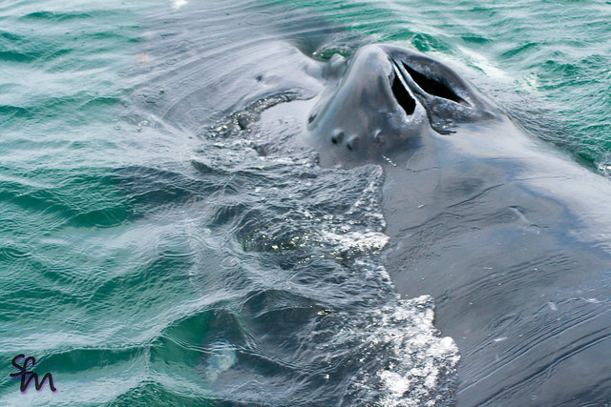

Slide 3
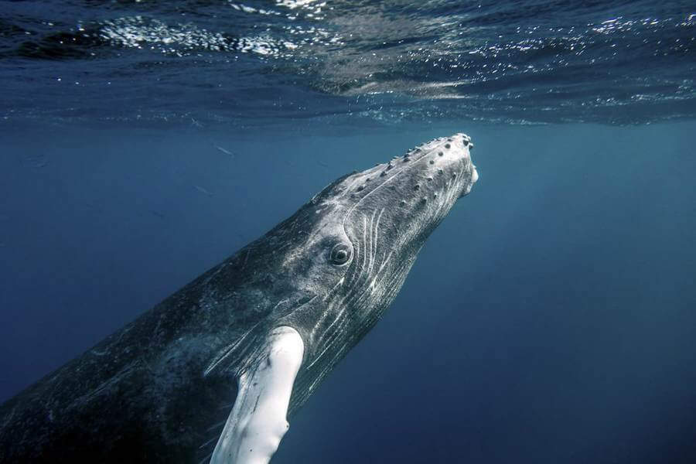

Slide 4
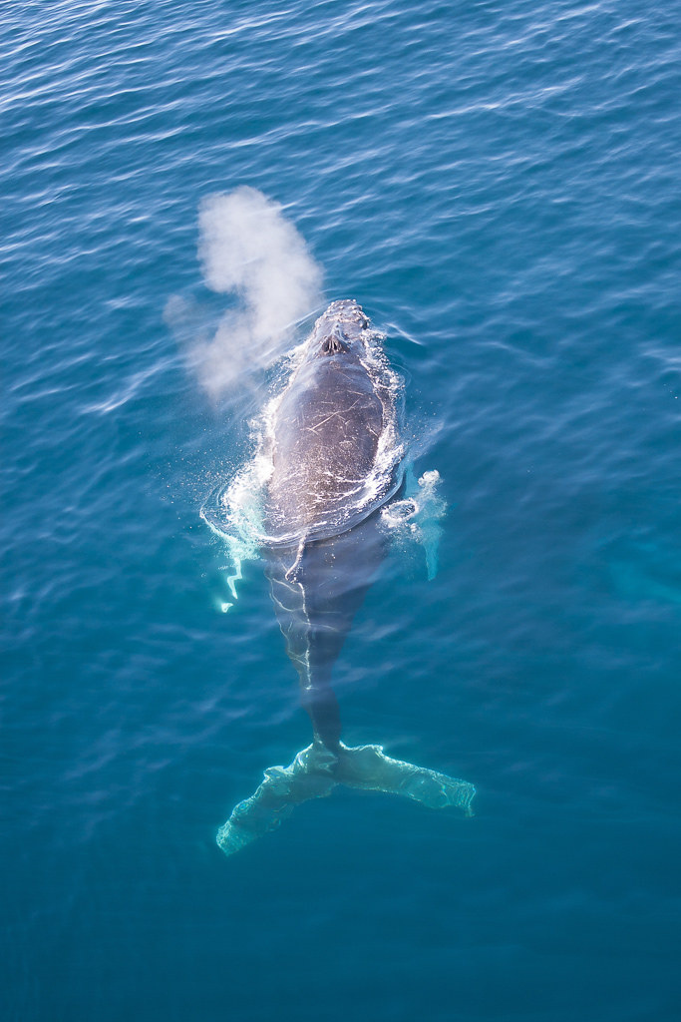

Slide 5
mi a célod?
?

Slide 6
emlékezzenek

Slide 7
pletyka

Slide 8
sztori

Slide 9
sztori
a te d

Slide 10
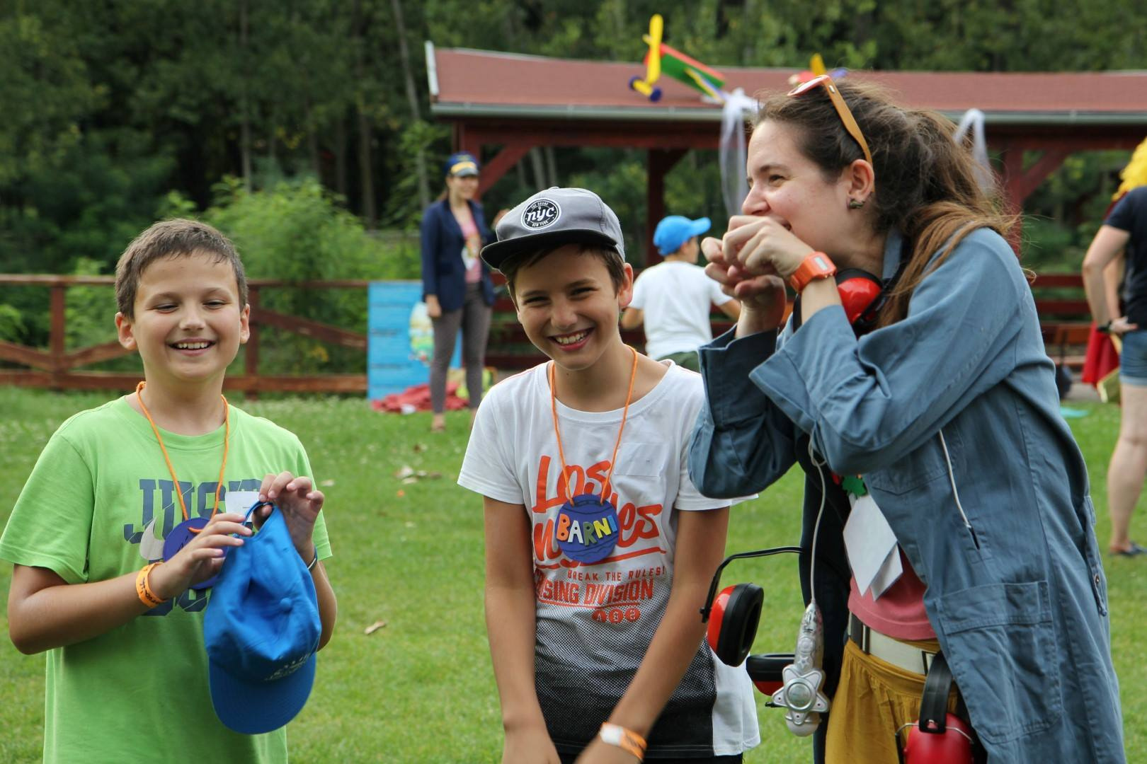

Slide 11
sztori
a te d

Slide 12
a közönség ja
sztori

Slide 13
érzelmek

Slide 14
tudomány kommunikáció

Slide 15
260

Slide 16
260
CSECSEMŐHALÁLOZÁSOK SZÁMA MAGYARORSZÁGON 2023-BEN

Slide 17
319
2022
260
CSECSEMŐHALÁLOZÁSOK SZÁMA MAGYARORSZÁGON 2023-BEN

Slide 18
421
319
2014
2022
260
CSECSEMŐHALÁLOZÁSOK SZÁMA MAGYARORSZÁGON 2023-BEN

Slide 19
1863
421
319
1990
2014
2022
260
CSECSEMŐHALÁLOZÁSOK SZÁMA MAGYARORSZÁGON 2023-BEN

Slide 20
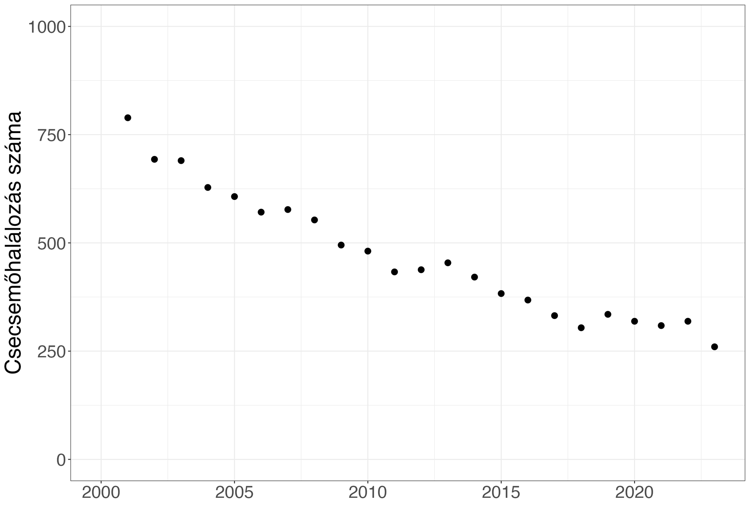

Slide 21
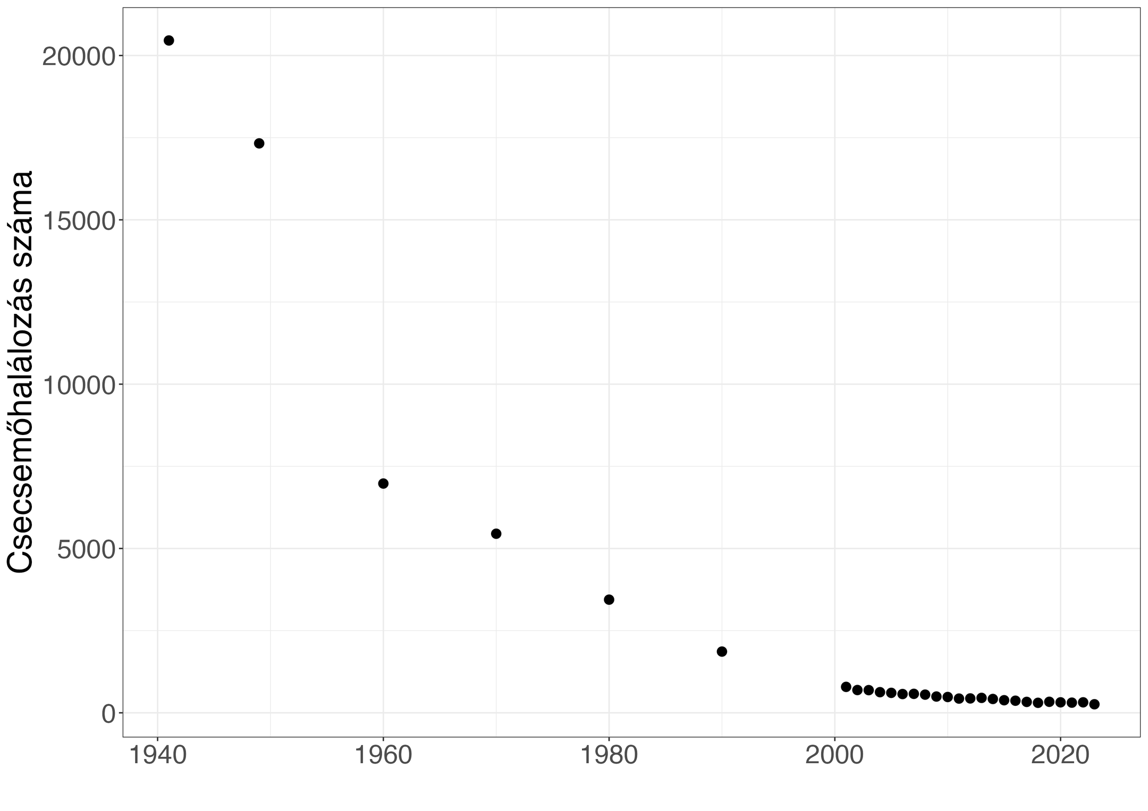

Slide 22
többre vágysz?
Miért nehéz a tudományról kommunikálni: Hans Rosling könyve: Factfulness / Tények, illetve Rosling a youtubeon (pl. Numbers are boring, people are interesting | Hans Rosling | TEDxSingapore)
Hogyan kommunikáljunk a tudományról: Kun-Kozák-Mokos-Rózsa: Covid: olyan, mint az influenza, csak halálosabb. Útikalauz járványokhoz, nem csak stopposoknak első három fejezete
Adat vizualizáció: David McCandless: https://informationisbeautiful.net/
Még több adat vizualizáció: Cole Nussbaimer Knaflic: Storytelling with data
Előadás technika: podcast-ek, TED talk-ok Duncan Yellowlees-szel, https://www.duncanyellowlees.com/

Slide 24
